Slide 1
§ 11. Белорусские земли в условиях политической раздробленности

Slide 2
Проверка д/з

Slide 3
План урока
Восточные земли в условиях раздробленности
Берестейщина
Понеманье
Русь и балты

Slide 4
1. Восточные земли в условиях раздробленности

Slide 5
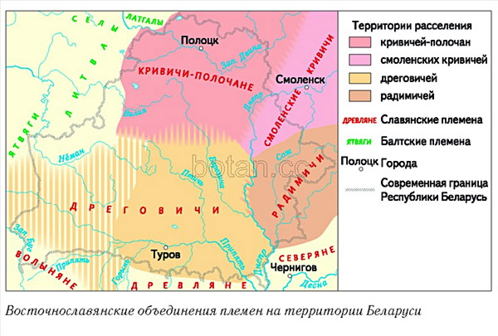
Племена на территории Беларуси

Slide 6
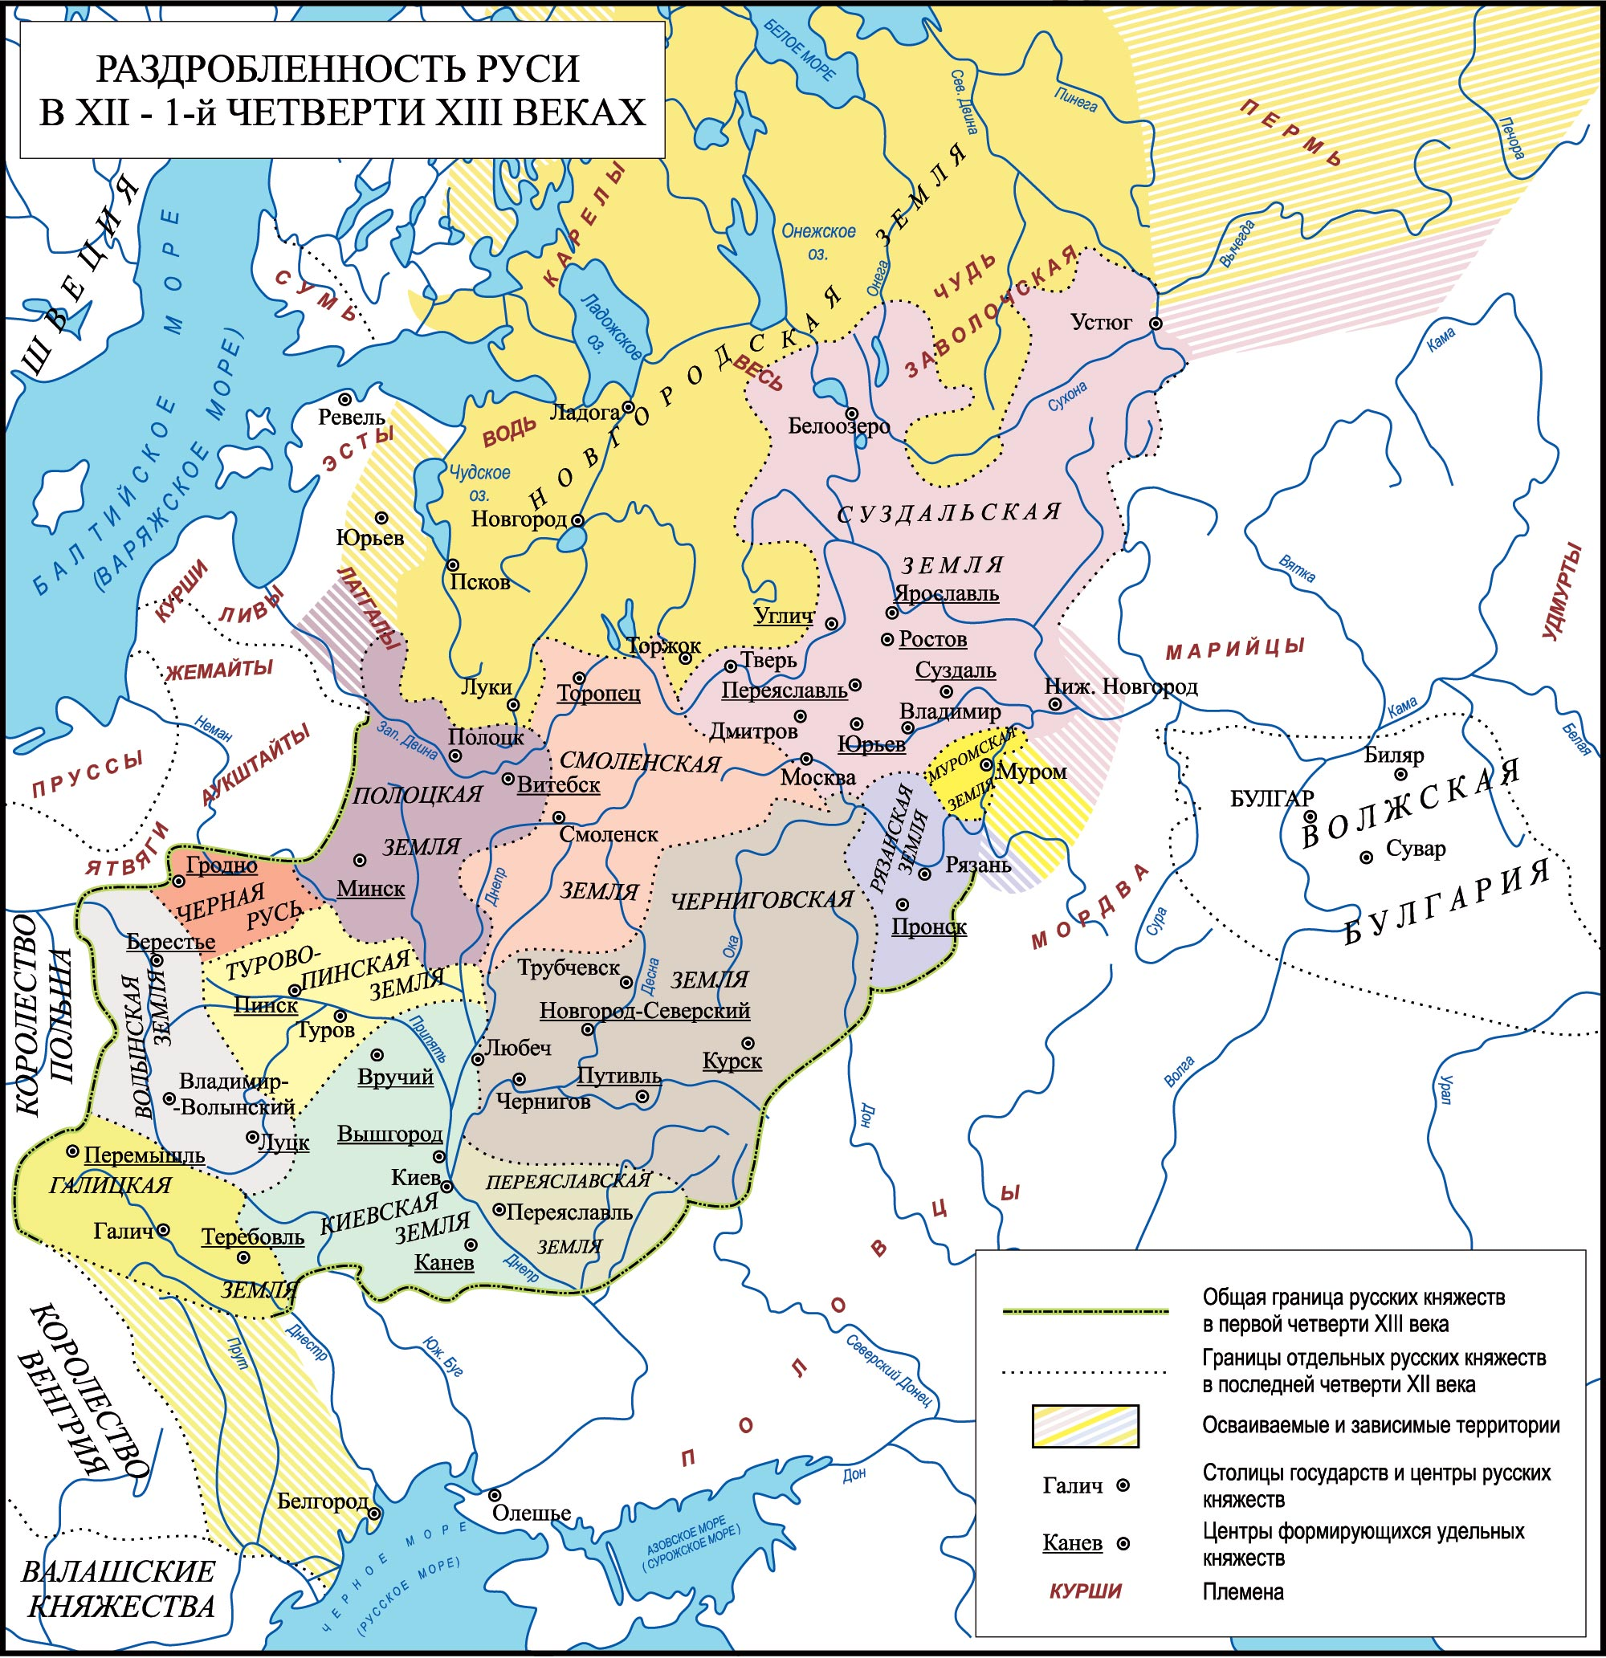
Раздробленность на территории Руси

Slide 7
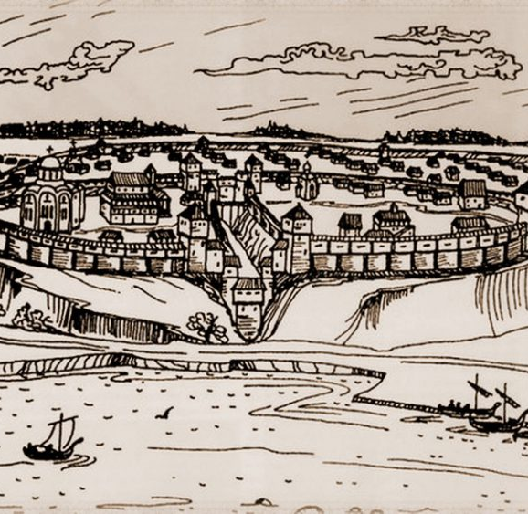
Гомель
Первое упоминание – 1142 г.

Slide 8
2. Берестейщина

Slide 9
Племена на территории Беларуси

Slide 10
Раздробленность на территории Руси

Slide 11
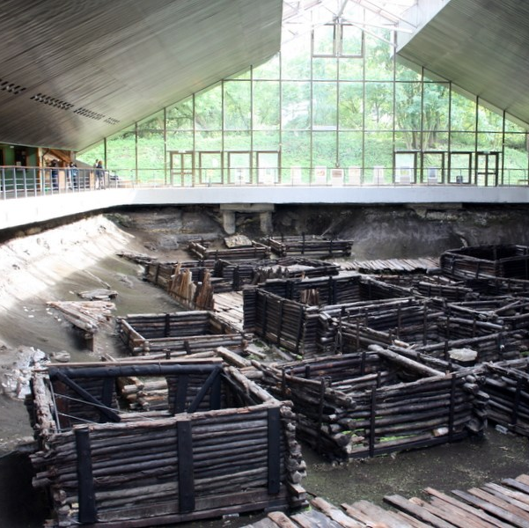
Брест (Берестье)
Первое упоминание – 1019 г. Крупная крепость. За город постоянно велась борьба как между княжествами, так и с поляками

Slide 12
3. Понеманье

Slide 13
Племена на территории Беларуси

Slide 14
Раздробленность на территории Руси

Slide 15
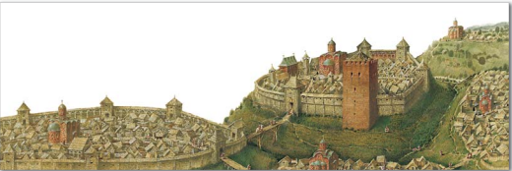
Городня (Гродно)
Первое упоминание – 1005 г. Крупный экономический и военный центр

Slide 16
4. Русь и балты

Slide 17
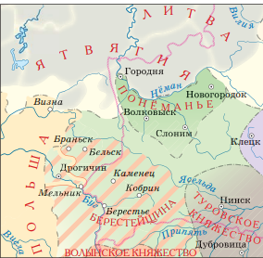
Северо-западные земли Руси

Slide 18
Контроль знаний

Slide 19
Домашнее задание

